Slide 1




Community Managing
DESIGN TOOL
http://leehyekang.com

Slide 2


Education
HIGH
GROWTH
HYEKANG
DESIGN TOOL
Co-Founder
http://leehyekang.com
Hyekang
YouTube
Education
Dance
United
POWERPOINT

Slide 3
Education
HIGH
GROWTH
HYEKANG
DESIGN TOOL
Co-Founder
http://leehyekang.com
Hyekang
YouTube
Education
Dance
United
POWERPOINT

Slide 5
텔레그램
그룹 만들기
슈퍼그룹
채널링크만들기
ADMIN
채팅제한

Slide 6
카카오톡 채널 만들기 스크린샷 예시)

Slide 7
채널홍보 방법
현재 한국의 커뮤니티-
코박
코인판
비트맨 (까페)
블라인드 (어플)
오픈채팅방장들
인플루언서들 홍보 게시글 유입
예시)

Slide 8
AD4TH 견적

Slide 9
디스트리트 견적

Slide 10
자주묻는질문
FAQ
Q&A
공지사항 작성
핀메시지 작성
ONEPAGER
DISCLIMER

Slide 11
ADVANCED SKILLS
봇으로 구독자수 늘리기
PHOTOSHOP
BOUNTY 작성

Slide 12
A
TEXT HERE
D
TEXT HERE TEXT HERE
TEXT HERE TEXT HERE
E
B
TEXT HERE
A
TEXT HERE
D
TEXT HERE TEXT HERE
TEXT HERE TEXT HERE
TEXT HERE TEXT HERE
TEXT HERE TEXT HERE
C
TEXT HERE
TEXT HERE
E
F
TEXT HERE TEXT HERE
TEXT HERE TEXT HERE
B
TEXT HERE TEXT HERE
TEXT HERE TEXT HERE
C
TEXT HERE
F
TEXT HERE TEXT HERE
TEXT HERE TEXT HERE

Slide 13

SCIENCE
보편적인 진리나 법칙의 발견을 목적으로 한 체계적인 지식. 넓은 뜻으로는 학(學)을 이르고, 좁은 뜻으로는 자연 과학을 이른다.

Slide 14
science
보편적인 진리나 법칙의 발견을 목적으로 한 체계적인 지식. 넓은 뜻으로는 학(學)을 이르고, 좁은 뜻으로는 자연 과학을 이른다.
01
02
03
04
05
06
07

Slide 15
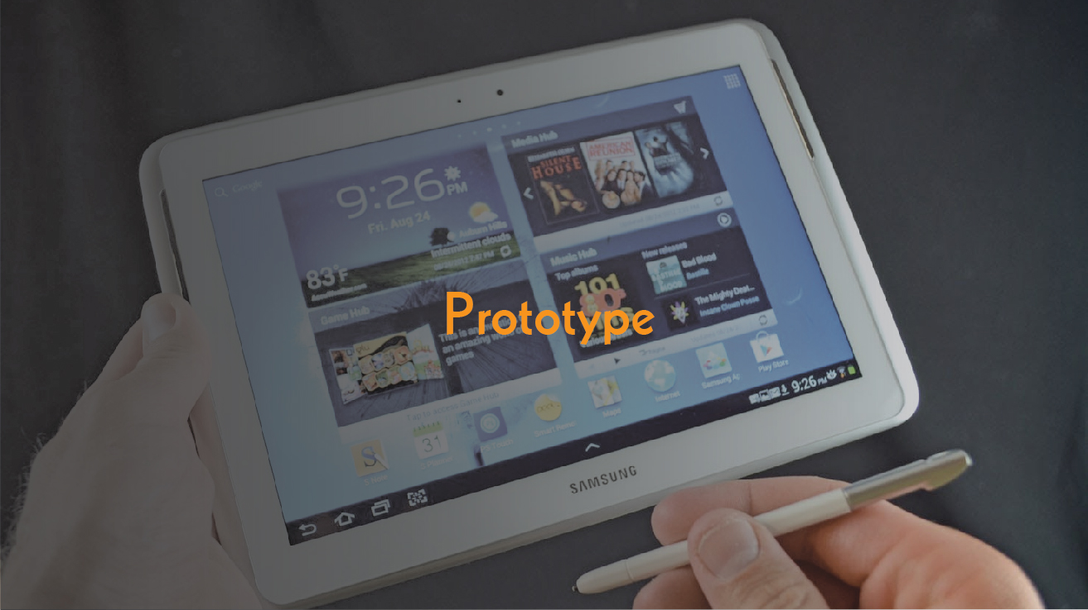
Notes:
이것들이 고스란히 OPEX 절감에 기여하게 됩니다. 물론 매출과 마찬가지로 우리나라의 신축건물에 한정하여 산정하였습니다.

Slide 16

Notes:
이것들이 고스란히 OPEX 절감에 기여하게 됩니다. 물론 매출과 마찬가지로 우리나라의 신축건물에 한정하여 산정하였습니다.

Slide 17

Notes:
기획, 개발, 검증, 홍보 순으로 5G의 상용화가 예상되는 2017년쯤으로 계획하였습니다.

Slide 18
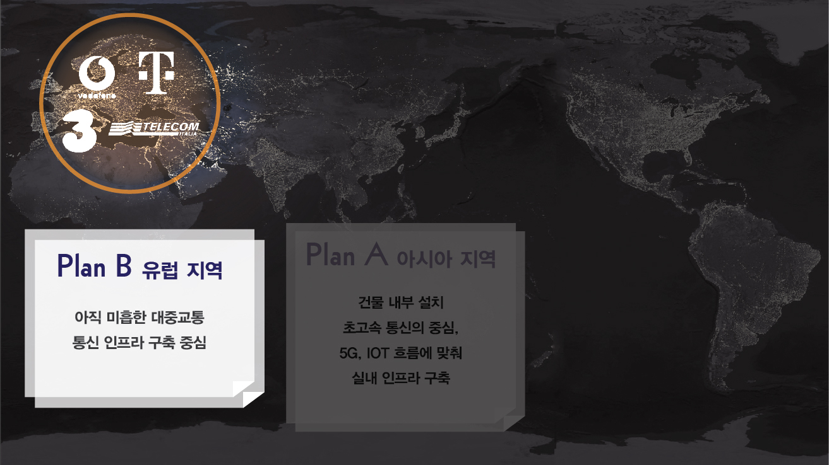
Notes:
기획, 개발, 검증, 홍보 순으로 5G의 상용화가 예상되는 2017년쯤으로 계획하였습니다.

Slide 19
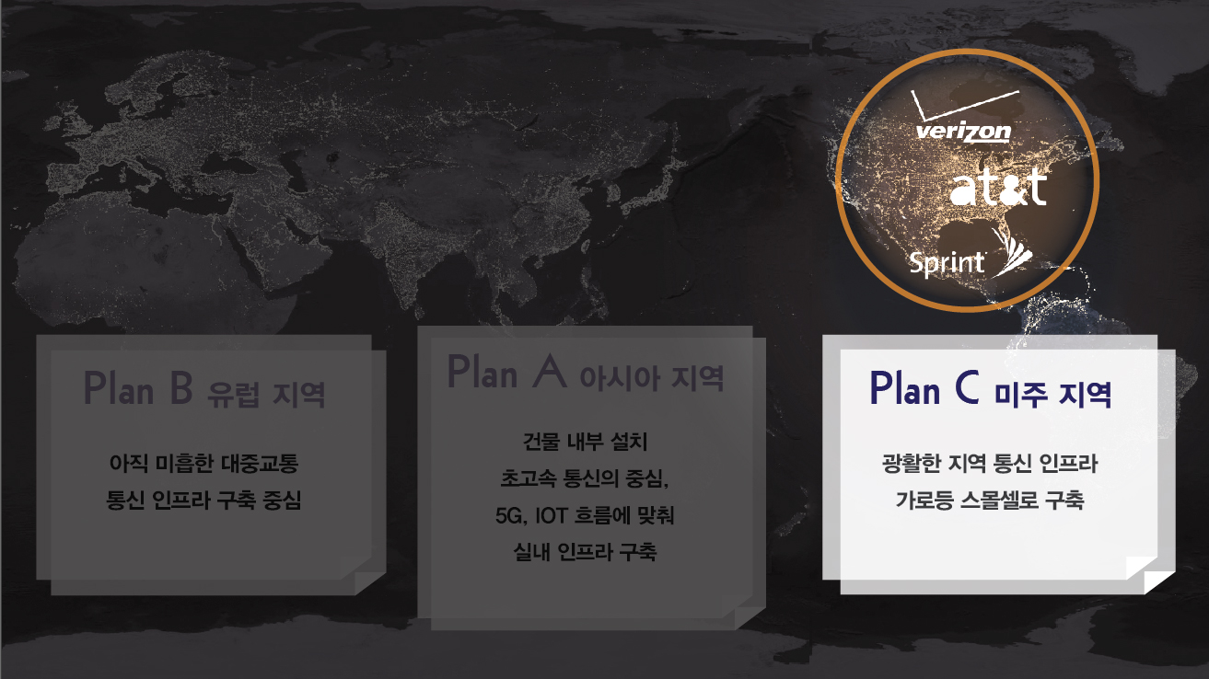
Notes:
기획, 개발, 검증, 홍보 순으로 5G의 상용화가 예상되는 2017년쯤으로 계획하였습니다.

Slide 20
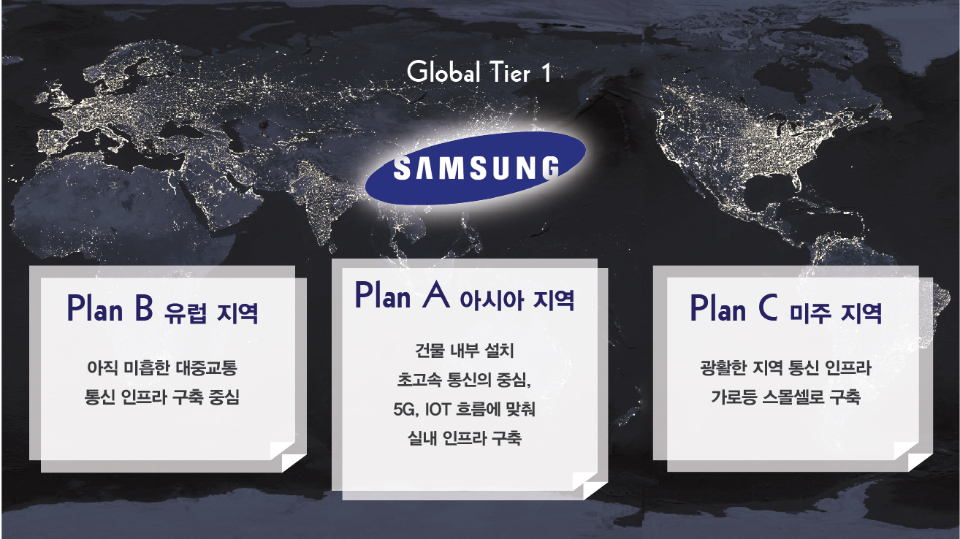
Notes:
기획, 개발, 검증, 홍보 순으로 5G의 상용화가 예상되는 2017년쯤으로 계획하였습니다.

Slide 21


POWER POINT TEMPLATE
CONTENTS A
컨텐츠에 대한 내용을 적어요
Enjoy your stylish business and campus life with BIZCAM
CONTENTS A
컨텐츠에 대한 내용을 적어요
Enjoy your stylish business and campus life with BIZCAM
CONTENTS A
컨텐츠에 대한 내용을 적어요
Enjoy your stylish business and campus life with BIZCAM

